Slide 1
第四章
模拟角调制
2023年9月

Slide 2
引 言
  频率调制简称调频(FM)，相位调制简称调相(PM)。
    这两种调制中，载波的幅度都保持恒定，而频率和相位的变化都表现为载波瞬时相位的变化。
  角度调制：频率调制和相位调制的总称。
    已调信号频谱不再是原调制信号频谱的线性搬移，而是频谱的非线性变换，会产生与频谱搬移不同的新的频率成分，故又称为非线性调制。
    与幅度调制技术相比，角度调制最突出的优势是其较高的抗噪声性能。
2023年9月

Slide 3
本章目录
4.1 角调制的基本概念
4.2 窄带角调制
4.3 宽带调频
4.4 宽带调相
4.5 调频信号的产生与解调
4.6 调频系统的抗噪声性能
4.7 采用预加重和去加重改善信噪比
4.8 频分复用(FDM)
4.9 模拟通信系统举例
2023年9月

Slide 4
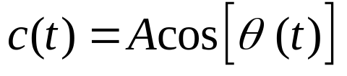
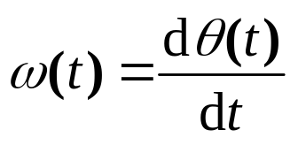
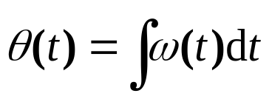
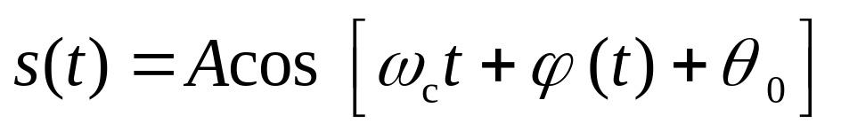
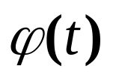
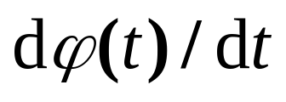
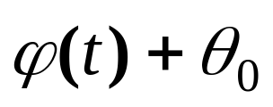
4.1 角调制的基本概念
对任意正弦信号，若有： 则称之为调角信号。
瞬时频率：
瞬时相角：
角度调制信号的一般表达式为：
其中：A，ω_{c}和θ₀均为常数。 为瞬时相位偏移，
为瞬时频率偏移， 为瞬时相位，或相位。
2023年9月

Slide 5
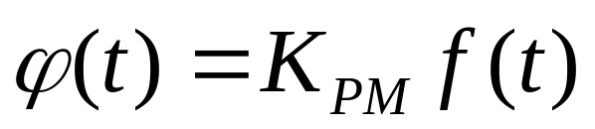
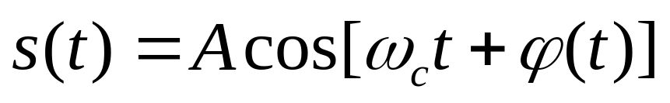
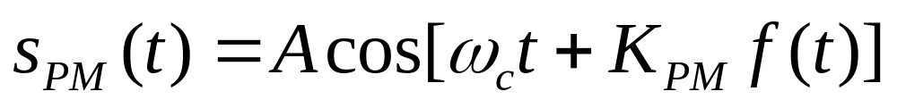

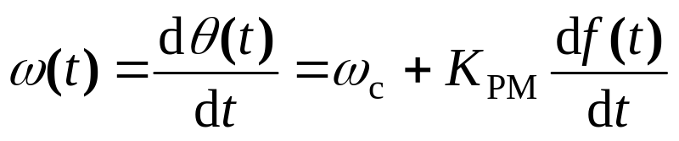
    相位调制(PM)：瞬时相位偏移随调制信号作线性变化。
    式中K_{PM}－ 调相灵敏度，含义是单位调制信号幅度引起PM信号的相位偏移量，单位是rad/V。
    将上式代入一般表达式
    得到PM信号表达式
瞬时相角
瞬时频率
2023年9月

Slide 6
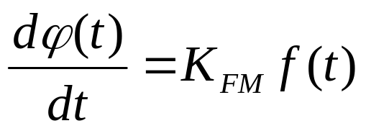
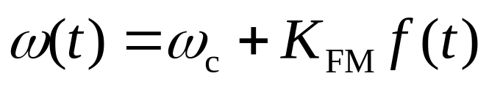
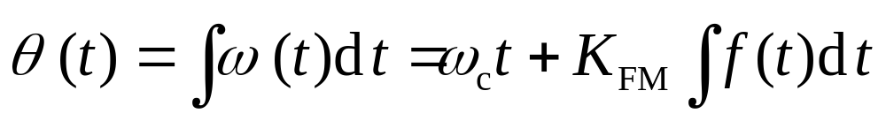
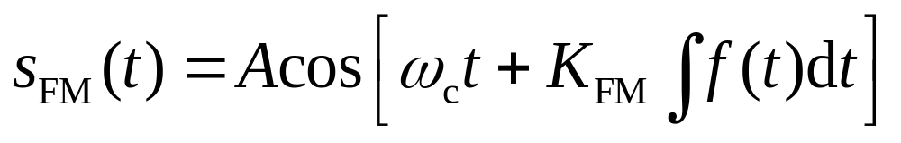
    频率调制(FM)：瞬时频率偏移随调制信号成比例变化。
    式中 K_{FM}－ 调频灵敏度，单位是rad/s⋅V。
    瞬时角频率
    瞬时相位
    得到FM信号表达式
2023年9月

Slide 7
    PM与 FM的区别
      PM是相位偏移随调制信号f(t)线性变化，FM是相位偏移随f(t)的积分呈线性变化。
      如果预先不知道调制信号f(t)的具体形式，则无法判断已调信号是调相信号还是调频信号。
2023年9月

Slide 8

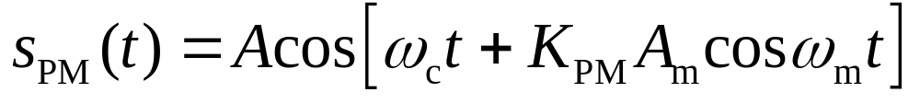
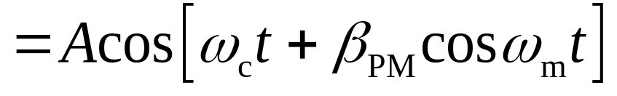
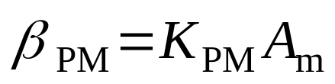
单频调制的FM与PM
设调制信号为单频的余弦波，即
用它对载波进行相位调制时，将上式代入
得到
      其中， 为调相指数，表示最大的相位偏移。
2023年9月

Slide 9
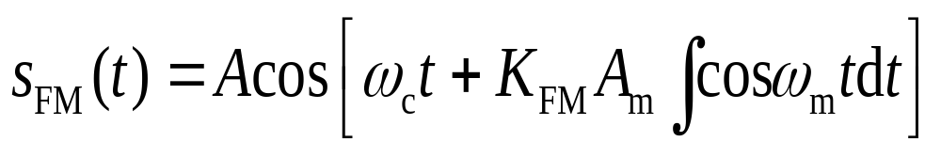
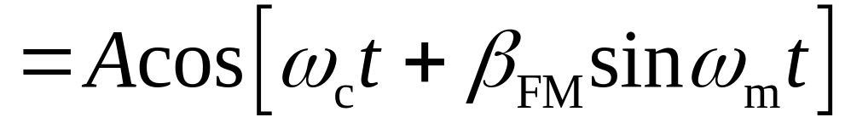
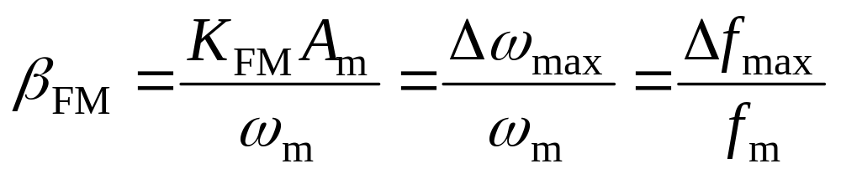
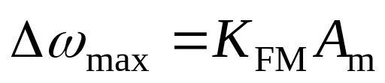
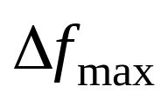
若对载波调频，则有：
其中， 称为调频指数。
为最大角频偏
为最大频偏。
K_{FM}－ 调频灵敏度，单位是rad/s⋅V
K_{FM}A_{m} －最大角频率偏移，单位是rad/s
2023年9月

Slide 10
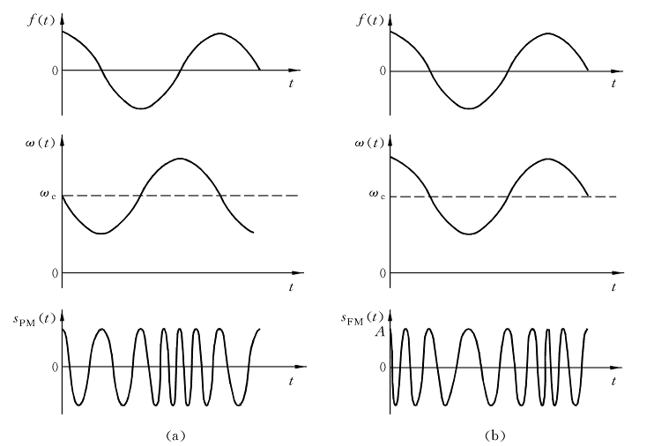
调相波
调频波
瞬时频率
2023年9月

Slide 11

  FM与PM之间的关系
    由于频率和相位之间存在微分与积分的关系，所以FM与PM之间是可以相互转换的。
    比较下面两式可见
      如果将调制信号先微分，而后进行调频，则得到的是调相波，这种方式叫间接调相；
      如果将调制信号先积分，而后进行调相，则得到的是调频波，这种方式叫间接调频。
2023年9月

Slide 12
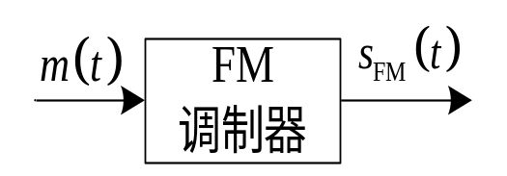
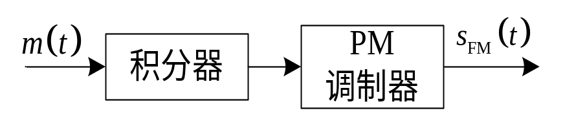
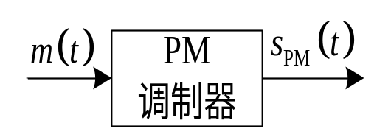
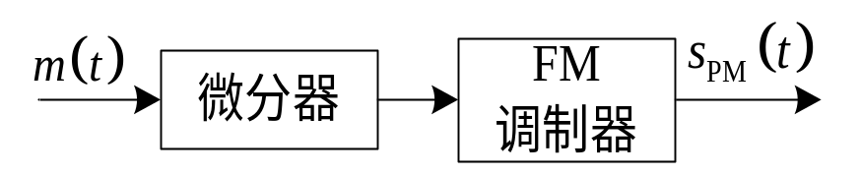
    方框图
（a）直接调频 （b）间接调频
(c) 直接调相 (d) 间接调相
2023年9月

Slide 13
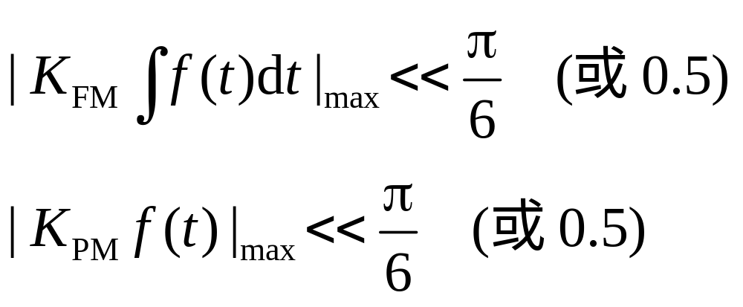
4.2 窄带角调制
窄带角调制条件为：
满足上述条件，则称之为窄带调频（或调相），记为NBFM（或NBPM）；
不满足上述条件的，则称之为宽带调频（或调相），记为WBFM（或WBPM）。
物理意义：
角调制信号带宽取决于相位偏移的大小；
调频或调相所引起的最大 瞬时相位偏移远小于30º；
调制后信号带宽变化不大。
2023年9月

Slide 14
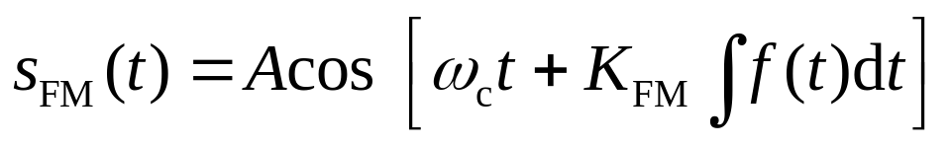
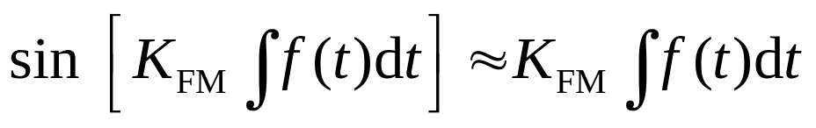
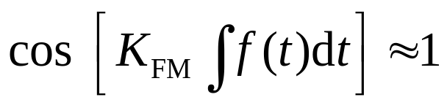
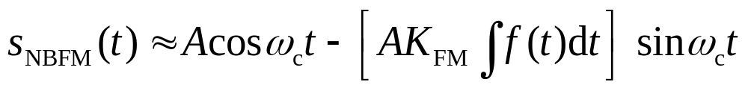

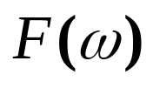

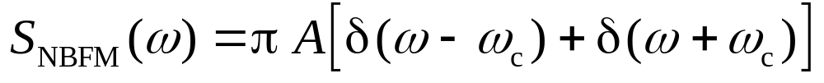
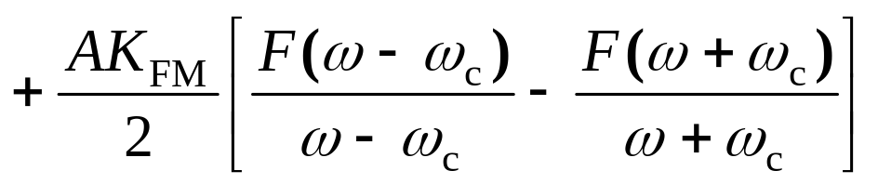
4.2.1 窄带调频
FM信号为：
当满足窄带调制条件时，有：
因此：
设 的频谱为 ，且均值为0，即
则有：
2023年9月

Slide 15
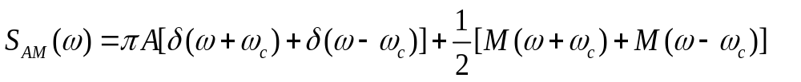
  NBFM和AM信号频谱的比较
  相同点：
    两者都含有载波分量和两个边带，所以它们的带宽相同
  不同点：
    NBFM的两个边频分别乘了因式[1/(ω - ω_{c})]和[1/(ω + ω_{c})] ，由于因式是频率的函数，所以这种加权是频率加权，加权的结果引起调制信号频谱的失真。
    NBFM的正负频率分量的符号相反。
F
F
2023年9月

Slide 16

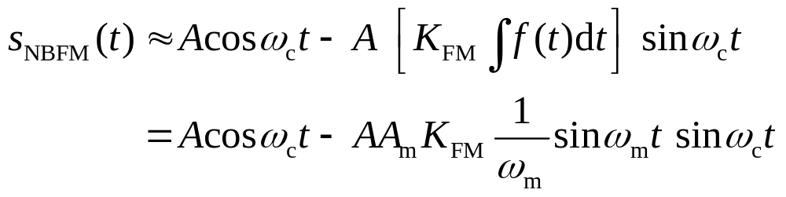
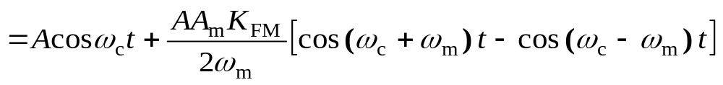


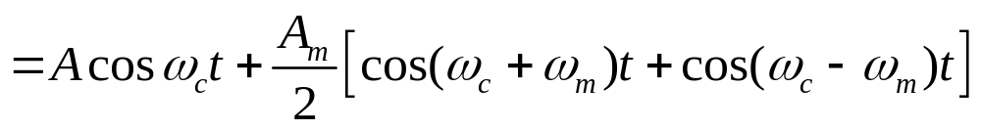
NBFM和AM信号频谱的比较举例
以单音调制为例。设调制信号
    则NBFM信号为
    AM信号为
2023年9月

Slide 17
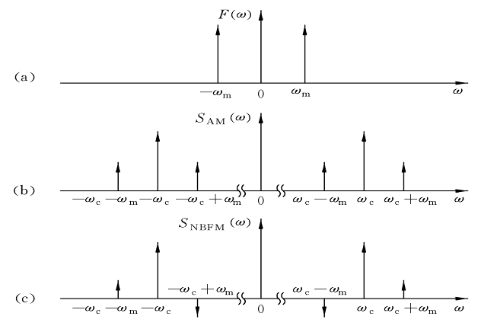
AM与NBFM频谱图：
为使AM波不致过调，边频幅度不得超过载频幅度之半；
为使NBFM满足窄带条件，边频幅度应远小于载频幅度。
2023年9月

Slide 18
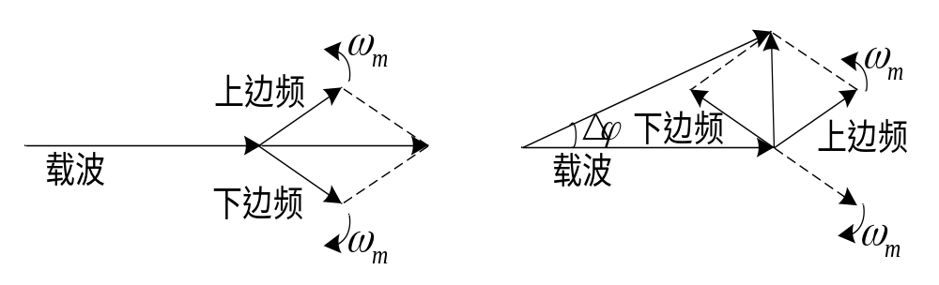
  矢量图
      (a) AM (b) NBFM
  区别：
    在AM中，两个边频的合成矢量与载波同相，所以只有幅度的变化，无相位的变化；
    在NBFM中，由于下边频为负，两个边频的合成矢量与载波则是正交相加，所以NBFM不仅有相位的变化，幅度也有很小的变化。
  应用：
    由于NBFM信号最大频率偏移较小，占据的带宽较窄，但是其抗干扰性能比AM系统要好得多，因此得到较广泛的应用。
2023年9月

Slide 19
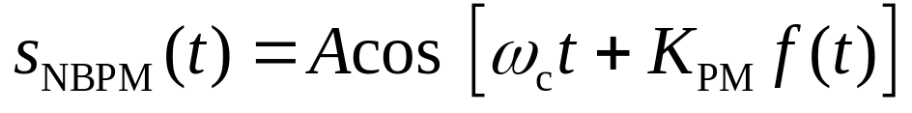
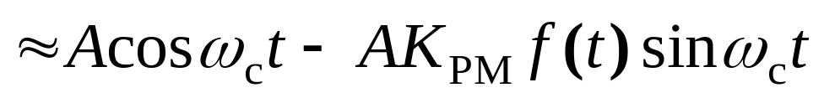
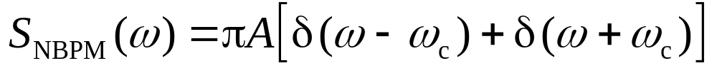
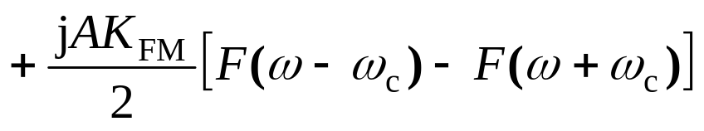
4.2.2 窄带调相
窄带调相可表示为：
其频谱为：
NBPM与AM比较：
  相似：频谱中有载频和边频，所以二者带宽相等
  区别：NBPM信号频谱的正负边频要分别移相正负90度。
2023年9月

Slide 20
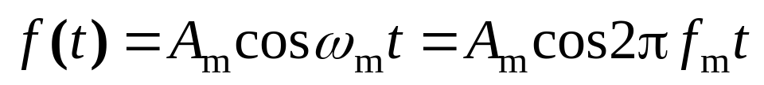
4.3 宽带调频
  不满足窄带条件的为宽带调频；
  调制信号对载波进行频率调制将产生较大频偏；
  已调信号在传输时要占用较宽频带。
4.3.1 单频信号的宽带调频
设
则宽带调频信号为：
利用三角公式展开：
2023年9月

Slide 21
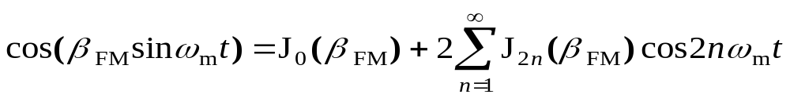
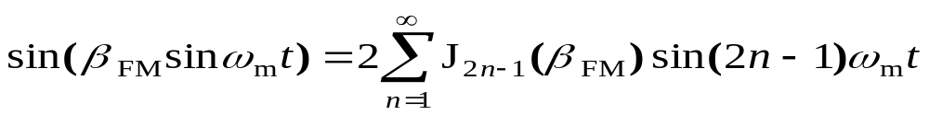
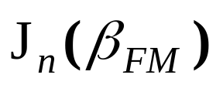



将上式两个因子分别展开成付氏级数，则有：
其中： 称为第一类n阶贝塞尔函数，它是n和 函数。且：
2023年9月

Slide 22

偶数阶贝塞尔函数
2023年9月

Slide 23

奇数阶贝塞尔函数
2023年9月

Slide 24









利用三角公式和贝塞尔函数的性质，可得调频信号级数展开式：
其频谱为：
频谱具有非线性的特点
  有载频，有上下边频 ，边频幅度为 ，n为奇数时，上下边频极性相反；
  当 时，只有 和 有值，其它n值时 都接近于零，此时的信号只有载频和上下边频，这就是窄带调频。
  当 时，对应宽带调频。
2023年9月

Slide 25

调频信号的带宽
理论上，调频信号的频带宽度为无限宽。
实际上，边频幅度随着n的增大而逐渐减小，因此调频信号可近似认为具有有限频谱。
  通常采用的原则是，信号的频带宽度应包括幅度大于未调载波的10%以上的边频分量。
  当β_{FM} ≥ 1以后，取边频数n = β_{FM} + 1即可。因为n > β_{FM} + 1以上的边频幅度均小于0.1A_{c}。
    被保留的上、下边频数共有2n = 2(β_{FM} + 1)个，相邻边频之间的频率间隔为f_{m}，所以调频波的有效带宽为
卡森（Carson）公式
2023年9月

Slide 26






调频指数与带宽的关系：
当 ，有： 。这就是NBFM的带宽。
当 ，有： 。
2023年9月

Slide 27









FM信号的功率分配
对于FM信号，已调信号和未调载波信号的功率均为 ，与调制过程及调频指数无关。
设 ， ， 分别代表载波功率、边频功率和总功率，则有： ，其中
功率分布与 有关，而 与调制信号的幅度和频率有关，
  调制信号虽不提供功率，但却控制着功率的分布。即调制后总的功率不变，只是将原来载波功率中的一部分分配给每个边频分量。
2023年9月

Slide 28









例4-1 当调频指数 时，求各次边频的幅度，并画出频谱图，求出载波分量功率和边频分量功率。设未调载波幅度为A。
解：由卡森公式可知，取到4次边频即可。查贝塞尔函数表可得：
载波分量功率为：
4次边频分量的功率和为：
总功率为：
为未调载波功率的99.4%，被忽略的仅占0.6%。
2023年9月

Slide 29


例4-1 当调频指数 时，求各次边频的幅度，并画出频谱图，求出载波分量功率和边频分量功率。设未调载波幅度为A。
2023年9月

Slide 30








4.4 宽带调相
设 ，则调相信号为：
其中 为调相指数。
其最大角频偏为：
带宽为：
调相指数：最大相位偏移量；对相位偏移求导得最大角频偏
当 时， 。
注意： ，与 无关。即PM信号带宽随 的变化而变化，而FM信号则基本不变。
2023年9月

Slide 31

4.5 调频信号的产生与解调
4.5.1 调频信号的产生
直接调频法和间接调频法（倍频法）
直接调频法（参数变值法）
  用调制信号直接控制电抗元件的参数，改变输出信号瞬时频率来实现调频。
  实际中，常采用压控振荡器 （VCO）作为调制器。电抗元件可由变容二极管、电抗管、集成VCO及微波速调管等充当。
2023年9月

Slide 32

直接调频法分析
  直接调频法的主要优缺点：
    优点：可以获得较大的频偏
    缺点：频率稳定度不高
  改进途径：用自动频率控制系统稳定中心频率
    采用如下锁相环（PLL）调制器
相位
检测器
环路
滤波器
2023年9月

Slide 33

  间接法调频
    倍频法 [阿姆斯特朗（Armstrong）法]
    原理：
      先将调制信号积分，然后对载波进行调相，即可产生一个窄带调频(NBFM)信号
      再经n次倍频器得到宽带调频 (WBFM) 信号
    方框图 ：
2023年9月

Slide 34

  1. 产生窄带调频信号
    窄带调频公式
    窄带调频信号可看成由正交分量与同相分量合成的。所以可以用下图产生窄带调频信号：
2023年9月

Slide 35




2. 倍频：
    目的：为提高调频指数，从而获得宽带调频。
    方法：倍频器可以用非线性器件实现。
    原理：以理想平方律器件为例，其输出-输入特性为
  当输入信号为调频信号时，有
        分析与推广
滤除直流成分后，可得到一个新的调频信号，其载频和相位偏移均增为2倍，由于相位偏移增为2倍，因而调频指数也必然增为2倍。
经n次倍频后可以使调频信号的载频和调频指数增为n倍。
2023年9月

Slide 36

典型实例：调频广播发射机
      载频：f₁ = 200kHz
      调制信号最高频率 f_{m} = 15kHz
      间接法产生的最大频偏 Δ f₁ = 25 Hz
      调频广播要求的最终频偏 Δ f =75 kHz，发射载频在88-108 MHz频段内，所以需要经过
      次的倍频，以满足最终频偏=75kHz的要求。
      倍频器在提高相位偏移的同时，也使载波频率提高了，倍频后新的载波频率(nf₁ )高达600MHz，不符合 f_{c} =88-108MHz的要求，因此需用混频器进行下变频来解决这个问题。
2023年9月

Slide 37


  阿姆斯特朗（Armstrong）法具体方案
Δ
Δ
Δ
Δf
混频取下变频：
2023年9月

Slide 38
例4-2 用先产生窄带调频信号，再用一级倍频法产生宽带调频信号。调制信号是频率为15kHz 的单频余弦信号，窄带调频的载频f₁=200kHz，最大频偏△f₁ =25Hz。若要求最后输出的调频信号的最大频偏△f₂ =75kHz，载频f_{c}=90MHz，试求倍频器的倍频次数n和变频器参考信号的频率f_{r}。
解： 窄带调频信号的最大频偏△f₁ =25kHz，最后输出信号的最大频偏△f₂ =75kHz，倍频的次数
n =△f₂／△f₁ =75×1000 ／ 25=3000
倍频后的载频
f₂ = n f₁ =3000×200×10³ =600 (MHz)
发使用下变频方法将频率降到90MHz，参考信号频率
f_{r} = f₂－f₁ =600－90=510(MHz)
2023年9月

Slide 39















例4-3 用倍频法构成调频发射机。设调制信号是频率
为 的单频余弦信号，NBFM载频 ，最大
频偏 ，混频器参考频率 ，倍频次
数 。(1) 求窄带调频信号的调频指数；
(2) 求调频发射信号的载频、最大频偏、调频指数。
解： (1)由NBFM最大频偏 和调制信号 频率可求出调
频指数
(2) 发射机载频可 ， ， ， 求出，即
发射机最大频偏
调频指数
2023年9月

Slide 40


4.5.2 调频信号的解调
调频信号的解调有相干与非相干解调两种方法。
  相干解调适合于窄带调频
  非相干解调既适合于窄带调频，也适合于宽带调频。
1. 非相干解调：
用线性频率-电压转换特性产生AM—FM波，再进行包络检波。
设输入信号为：
则解调器输出应为：
使用微分器，输出为：
上式即为AM—FM信号。
2023年9月

Slide 41


包络检波后滤除直流，便可得 。
鉴频特性及其组成如下图所示。
2023年9月

Slide 42






设 及 。
则乘法器的输出为：
经低通后输出为：
经微分器后输出为：
2. 相干解调：
2023年9月

Slide 43


4.6 调频系统的抗噪声性能
4.6.1 非相干解调的抗噪声性能
分析模型见下图。
带通滤波器用于抑制带外噪声，设信道引入的高斯白噪声的单边功率谱密度为n_{o}
解调器输入信号为：
输入信号平均功率为：
2023年9月

Slide 44








输入噪声的平均功率为：
所以，输入信噪比为：
由于：
或写成合成矢量形式：
在高输入SNR时，有 ，可得近似简化形式
经微分器后，输出为：
这里：
有用信号项
噪声项
2023年9月

Slide 45








输出有用项分析
由于 ，所以
所以输出信号功率为：
输出噪声项分析：
由于 ，而 、
和 的平均功率相等
，带宽相差2倍，所以它们
的功率谱密度如右图所示。
双边功率谱密度
n₀/2 | n₀ | n₀
2023年9月

Slide 46



是窄带噪声的正交分量 , 所以其功率谱密度为n₀ 。
微分网络功率传递函数为
所以，经过微分网络后，噪声输出功率谱密度为：
可见，输出噪声与输出频率的平方成正比。
2023年9月

Slide 47

窄带噪声
鉴频器输入噪声
低通滤波后的输出功率
鉴频器输出噪声
解调过程中噪声功率谱的变化
2023年9月

Slide 48






所以输出噪声功率为：
因此，输出信噪比为：
由于 ，所以
所以，有：
所以，信噪比增益为：
2023年9月

Slide 49











当 时，有
此时，有下式成立：
在单频调制时， ，同时还有下式成立：
所以， 。
当 时， 。
2023年9月

Slide 50

调频性能分析
在大信噪比情况下，宽带调频系统的信噪比增益是很高的，即抗噪声性能好。
  例如，调频广播中常取 ，则信噪比增益G_{FM} =450。也就是说，加大调制指数，可使调频系统的抗噪声性能迅速改善。
调频系统性能优于线性调制系统的原因：
  以带宽换取信噪比；
  以带宽换取信噪比有一定的限制：
    带宽增大，噪声功率增大，信噪比下降，门限效应，输出信噪比急剧恶化。
2023年9月

Slide 51





例4-4 设调频与常规调幅信号均为单频调制，调频指数为 ，调幅指数 ，调制信号频率为 。当信道
条件相同、接收信号功率相同时比较它们的抗噪声性能。
解：调频波的输出信噪比
常规调幅波的输出信噪比
则两种信号输出信噪比之比为
2023年9月

Slide 52



由给定条件可列出以下表达式：
将以上结果代入 的表达式，得：
分 析
当信道条件相同、接收信号功率相同时，调频系统输出信噪比是常规调幅系统的4.5β_{FM}²倍，与调频指数的平方成正比。
2023年9月

Slide 53





例4-5 已知调制信号是8MHz的单频余弦信号，若要求输出信噪比为40 dB，试比较调制效率为1/3的常规调幅系统和调频指数为5的调频系统的带宽和发射功率。设信道噪声的单边功率谱密度为 ，信道损
耗 为60 dB。
解：调频系统的带宽和信噪比增益分别为：
常规调幅系统的带宽和信噪比增益分别为：
s_{T}
αs_{T}
s_{o}
信 道
接收机
2023年9月

Slide 54



调频系统的发射功率为：
常规调幅系统的发射功率为：
2023年9月

Slide 55
4.6.2 调频系统中的门限效应
以上所讨论的是以大信噪比为前提的。
随着信噪比的降低，将出现门限效应。
  所谓门限效应是指随输入信噪比降低，输出信噪比急剧下降的一种效应。
  门限值 － 出现门限效应时所对应的输入信噪比值称为门限值，记为(S_{i} /N_{i}) _{b}。
2023年9月

Slide 56

例： 单音调制时输入输出信噪比的关系
      门限值与调制指数有关：
      1.β_{FM}越大，门限值越高。
      2.不同β_{FM} 时，门限值的变化不大，大约在8~11dB的范围内变化，一般认为门限值为10 dB左右。
      3.在门限值以上时， (S_{o} /N_{o})_{FM}与(S_{i} /N_{i})_{FM}呈线性关系，且β_{FM}越大，输出信噪比的改善越明显。
      4.门限值之下，β_{FM}越大， (S_{o} /N_{o})_{FM}下降越快。
2023年9月

Slide 57
门限效应是FM系统存在的一个实际问题。尤其在采用调频制的远距离通信和卫星通信等领域中，对调频接收机的门限效应十分关注，希望门限点向低输入信噪比方向扩展。
降低门限值（也称门限扩展）的方法有很多，例如，可以采用锁相环解调器和负反馈解调器，它们的门限比一般鉴频器的门限电平低 6~10dB。
还可以采用“预加重”和“去加重”技术来进一步改善调频解调器的输出信噪比。这也相当于改善了门限。
2023年9月

Slide 58
4.7 采用预加重和去加重改善信噪比
原因：
  鉴频器输出噪声功率谱随 f 呈抛物线形状增大。但在调频广播中所传送的语音和音乐信号的能量却主要分布在低频端，且其功率谱密度随频率的增高而下降。
  在信号高频端的信号谱密度最小，而噪声谱密度却是最大，致使高频端的输出信噪比明显下降，这对解调信号质量会带来很大的影响。
目的：
  为了进一步改善调频解调器的输出信噪比，针对鉴频器输出噪声谱呈抛物线形状这一特点，在调频系统中广泛采用了加重技术，包括“预加重和“去加重”措施。
  “预加重”和“去加重”的设计思想是保持输出信号不变，有效降低输出噪声，以达到提高输出信噪比的目的。
2023年9月

Slide 59

原理
  “去加重”：就是在解调器输出端接一个传输特性随频率增加而滚降的线性网络H_{d} (f) ，将调制频率高频端的噪声衰减，使总的噪声功率减小。由于去加重网络的加入，在有效地减弱输出噪声的同时，必将使传输信号产生频率失真。
  “预加重”：在调制器前加入一个预加重网络H_{p}(f) ，人为地提升调制信号的高频分量，以抵消去加重网络的影响。显然，为了使传输信号不失真，应该有
      这是保证输出信号不变的必要条件。
2023年9月

Slide 60


  方框图：加有预加重和去加重的调频系统
  性能
    由于采用预加重/去加重系统的输出信号功率与没有采用预加重/去加重系统的功率相同，所以调频解调器的输出信噪比的改善程度可用加重前的输出噪声功率与加重后的输出噪声功率的比值确定，即
      上式进一步说明，输出信噪比的改善程度取决于去加重网络的特性。
2023年9月

Slide 61


实用电路：下图给出了一种实际中常采用的预加重和去加重电路，它在保持信号传输带宽不变的条件下，可使输出信噪比提高6 dB左右。
预加重网络与网络特性
2023年9月
去加重网络与网络特性

Slide 62




4.6.3 相干解调的抗噪声性能
窄带相干解调模型如下图所示。
经相干解调后，输出：
所以输出信号功率为：
2023年9月

Slide 63





噪声的功率谱密度为：
所以输出噪声功率为：
因而，输出信噪比为：
由于输入信噪比为：
所以，窄带调频信噪比增益为：
2023年9月

Slide 64







由于 ，所以 。
故有：
对于单频调制信号， ，并且对窄带调频而言， ，常取 。
所以，有： 。
注意：相干解调虽信噪比增益很低，但不存在非相干解调的门限效应。
2023年9月

Slide 65






总结：各种模拟调制系统的比较
调制 方式 | 传输带宽 |  | 设备复杂程度 | 主要应用
AM | 2f_{m} |  | 简单 | 中短波无线电广播
DSB | 2f_{m} |  | 中等 | 单独应用较少，主要用于复合调制中
SSB | f_{m} |  | 复杂 | 短波无线电广播、话音频分复用、载波通信、数据传输
VSB | 略大于f_{m} | 近似SSB | 复杂 | 电视广播、数据传输
FM |  |  | 复杂 | 超短波小功率电台（窄带FM）；调频立体声广播等高质量通信（宽带FM）
2023年9月

Slide 66

一、抗噪声性能
  WBFM抗噪声性能最好，
    DSB、SSB、VSB抗噪声
    性能次之，AM抗噪声性
    能最差。
  右图画出了各种模拟调制
  系统的性能曲线,图中的圆
  点表示门限点。
  门限点以下，曲线迅速下跌；门限点以上，DSB、SSB的信噪比比AM高4.7dB以上，而FM（ β_{FM} = 6）的信噪比比AM高22dB。
  当输入信噪比较高时，FM的调频指数越大，抗噪声性能越好。
2023年9月

Slide 67
二、频带利用率
  SSB的带宽最窄，其频带利用率最高；
  FM占用的带宽随调频指数的增大而增大，其频带利用率最低。
    FM是以牺牲有效性来换取可靠性的.
    β_{FM}值的选择要从通信质量和带宽限制两方面考虑:
      对于高质量通信（高保真音乐广播，电视伴音、双向式固定或移动通信、卫星通信和蜂窝电话系统）采用WBFM， β_{FM}值选大些。
      对于一般通信，要考虑接收微弱信号，带宽窄些，噪声影响小，常选用β_{FM}较小的调频方式。
2023年9月

Slide 68
三、特点与应用
  AM：优点是接收设备简单；缺点是功率利用率低，抗干扰能力差。主要用在中波和短波调幅广播。
  DSB调制：优点是功率利用率高，且带宽与AM相同，但设备较复杂。应用较少，一般用于点对点专用通信。
  SSB调制：优点是功率利用率和频带利用率都较高，抗干扰能力和抗选择性衰落能力均优于AM，而带宽只有AM的一半；缺点是发送和接收设备都复杂。SSB常用于频分多路复用系统中。
  VSB调制：抗噪声性能和频带利用率与SSB相当。在电视广播、数传等系统中得到了广泛应用。
  FM： FM的抗干扰能力强，广泛应用于长距离高质量的通信系统中。缺点是频带利用率低，存在门限效应。
2023年9月

Slide 69
关于复用
  若干路独立信号在同一信道中传送称为复用。
  由于在一个信道传输多路信号而互不干扰，因此可以提高信道利用率。
  复用主要包括频分复用（FDM）和时分复用（TDM）
  频分复用是按频率分割多路信号的方法。
  时分复用是按时间分割多路信号的方法。
2023年9月

Slide 70

4.8 频分复用(FDM)
4.8.1频分复用（FDM）
  目的：充分利用信道的频带资源，提高信道利用率
  原理:
2023年9月

Slide 71
频分复用的优缺点
  优点是信道利用率高，复用路数多，分路方便。
  缺点是设备复杂，需大量的调制器、解调器，还要求接收端提供相干载波。
  传输过程中存在非线性失真，如串音，抗干扰能力较差。
  为了减少载频的数量和各种部件的类型可采用多级调制。
2023年9月

Slide 72

4.8.2 复合调制
采用两种或两种以上调制方式的复用方式为复合调制。在模拟调制中，通常是先进行FDM，再进行第二种调制；而在数字调制中，通常是先进行TDM，再进行第二种调制。
右图为模拟
SSB/FM复
合调制系统。
2023年9月

Slide 73

4.9 模拟通信系统举例
4.9.1 载波电话系统
载波电话为充分利用频率资源，一律采用SSB调制方式，且一律采用下边带。下图为载波通信系统连接示意图。
2023年9月

Slide 74

基群信号形成的频谱搬移过程。
2023年9月

Slide 75

超群信号形成的频谱搬移过程。
2023年9月

Slide 76


4.9.2 调幅广播
调幅广播采用AM调制，分中波和短波。
中波载频为535 kHz ~ 1 605 kHz；而短波载频为3.9 MHz ~ 18 MHz。在调幅广播中，调制信号的最高频率取到4.5 kHz，载频间隔为 。
4.9.3 调频广播
在单声道FM广播中，取 为15 kHz，最大频偏为75 kHz，所以调频信号带宽为：
规定各电台之间的频道间隔为200 kHz。
2023年9月

Slide 77


双声道立体声FM广播与单声道FM广播兼容。其信号形成过程及其频谱如下图所示。
上边带
2023年9月

Slide 78

立体声广播信号的解调如下图所示。
FM立体声广播的载频为：87 MHz ~ 108 MHz 。
属于VHF频段，位于我国电视第5和第6频道之间。
2023年9月

Slide 79




4.9.4 地面广播电视
图象信号频率
为：0 ~ 6 MHz；
伴音最高频率
为： ；
最大频偏为：
；
伴音FM带宽
为：130KMHz ；
图象VSB调制；
伴音FM调制。
2023年9月

Slide 80

4.9.5 卫星直播电视
卫星直播电视系统原理见下图。图象传输采用FM方式，单路伴音采用FM方式，多路伴音先形成TDM的PCM信号，再进行四相差分PSK，再与图象信号相加成FDM的
电视基带信
号，该信号
送至70 MHz
调制器进行
FM，最后再
送发射机。
2023年9月

Slide 81
4.9.6 通信卫星的频分多址方式
多路复用是指在同一信道上传输多路信号的技术，通常在中频或基带实现。
多址通信是指处于不同地址的多个用户共享信道资源，实现各用户之间相互通信的方式，通常在射频实现。
下图为FDM/FM/FDMA复用方式。
2023年9月

Slide 82

2023年9月

Slide 83

地面站通信示意图如下。
图中示意给出的是A向F发话的情况。
2023年9月

